Slide 1
virtual piano vs. Real Piano
Készítette: Urbán Kristóf

Slide 2
Tudnivalók
Erdő, erdő… c. népdal feldolgozás (amit én készítettem)
2x halljuk → 1x igazi zongorán
→ 1x virtuális zongorán (vst-n)

Slide 3
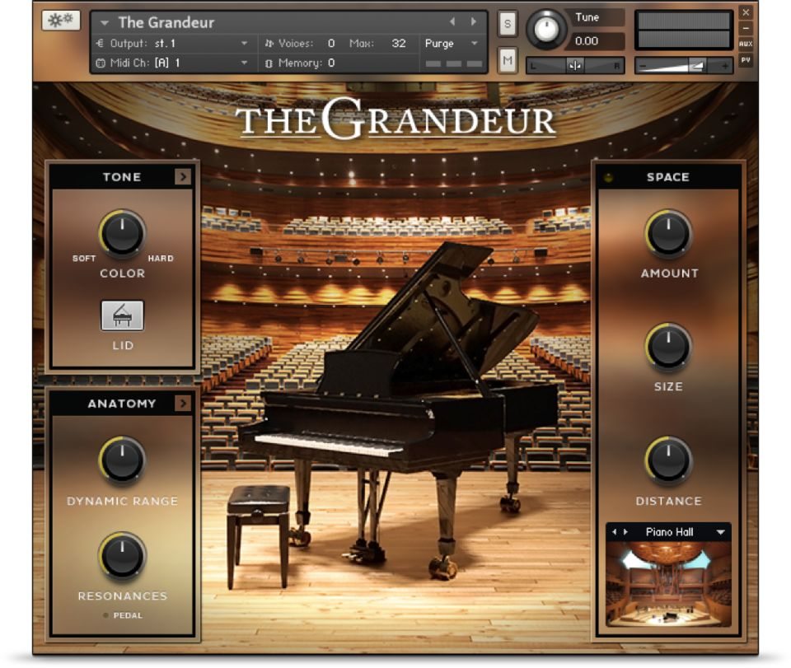
Vst avagy Virtual Studio Technology

Slide 4
A második az igazi

Slide 5
Köszönöm a figyelmet!

